Slide 1
Inngilding hjá Strætó
13. september 2024

Slide 2
Inngilding felur í sér að viðurkenna og virða fjölbreytileikann og gera alltaf ráð fyrir honum. Inngilding snýr að því að virkja allt fólk til þátttöku og gefa fjölbreyttum hópi fólks kleift að taka þátt í ákvörðunartöku.
Hjá Strætó starfar fólk af 18 mismunandi þjóðernum. Strætó leggur áherslu á fjölbreytileika, að komið sé eins fram við alla og að öllum séu veitt jöfn tækifæri.
Hlutfall erlendra starfsmanna hjá Strætó er um 44%. Í vagnstjórahópnum er hlutfallið um 60%.

Slide 3
Vinnustaðagreining Maskínu frá 2023 leiddi í ljós að 82% starfsfólks telur að eins sé komið fram við öll kyn og 73% telja að öll kyn í sömu eða sambærilegum störfum eigi jafna möguleika á að takast á við jafn áhugaverð verkefni.
Um 70% starfsfólks telur að eins sé komið fram við íslenskt og erlent starfsfólk á vinnustaðnum skv. þessari greiningu.
Samkvæmt Moodup púlsmælingu fyrir september 2024 mældist samsvörun 7,6 samband við jafningja 7,2 og samband við yfirmann 8,1.
Starfsánægjan mældist 7,3.

Slide 4
Hvað erum við að gera?
Kennum íslensku. Boðið hefur verið upp á íslenskukennslu frá 2014. Mikil þróun hefur átt sér stað varðand íslenskukennsluna. Við tókum inn íslenskukennslu app fyrr á árinu sem heitir Bara tala.
Endurnýjum mentorahópinn á tveggja ára fresti og gefum öllum vagnstjórum tækifæri til að sækja um. Við tökum alltaf viðtöl við alla umsækjendur.
Mentorahópurinn – íslenskir og erlendir starfsmenn.
Við tökum mánaðarlegar púlsmælingar á starfsánægju ( Moodup).
Sendum út upplýsingar á íslensku, ensku og pólsku.
Starfsmannafundir á íslensku og ensku.

Slide 5
Hvað erum við að gera?
Erum þátttakendur í fyrstu allsherjar inngildingarmælingu á íslenskum vinnumarkaði. Mannauður og Alda sjá um þessa mælingu og niðurstöðurnar verða kynntar í október. Könnunin mælir upplifun starfsfólks af vinnustaðamenningu. Við munum fá okkar inngildingarskor sem við getum borið saman við inngildingarvísitölu vinnumarkaðsins á Íslandi.
Erum að leiða stórt evrópskt fræðsluverkefni fyrir starfsmenn í almenningssamgöngum þar sem lögð er áhersla á inngildingu og fjölbreytileika.
Við vorum með vinnustofu í nóvember í fyrra. Mjög ánægjulegt hversu margir erlendir starfsmenn mættu, um 50% þátttakenda. Erindin fóru fram á íslensku en vorum með textatúlk á staðnum. Þessi aðferð reyndist okkur mjög vel.
Samfélagsmiðlar. Á konudaginn vorum við t.d. með færslu á samfélagsmiðlunum okkar þar sem við beindum kastljósinu að vagnstýrunum okkar sem við erum svo stolt af.
Skyldunámskeið fara fram á íslensku og ensku.

Slide 6

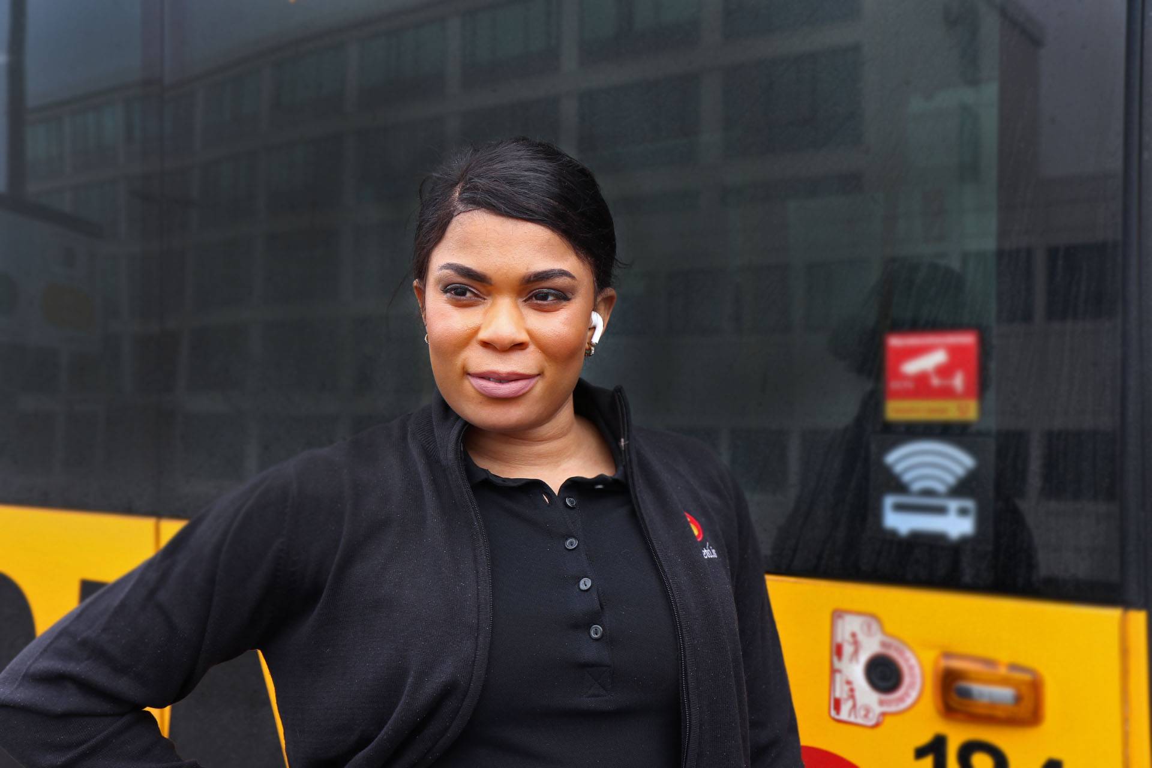
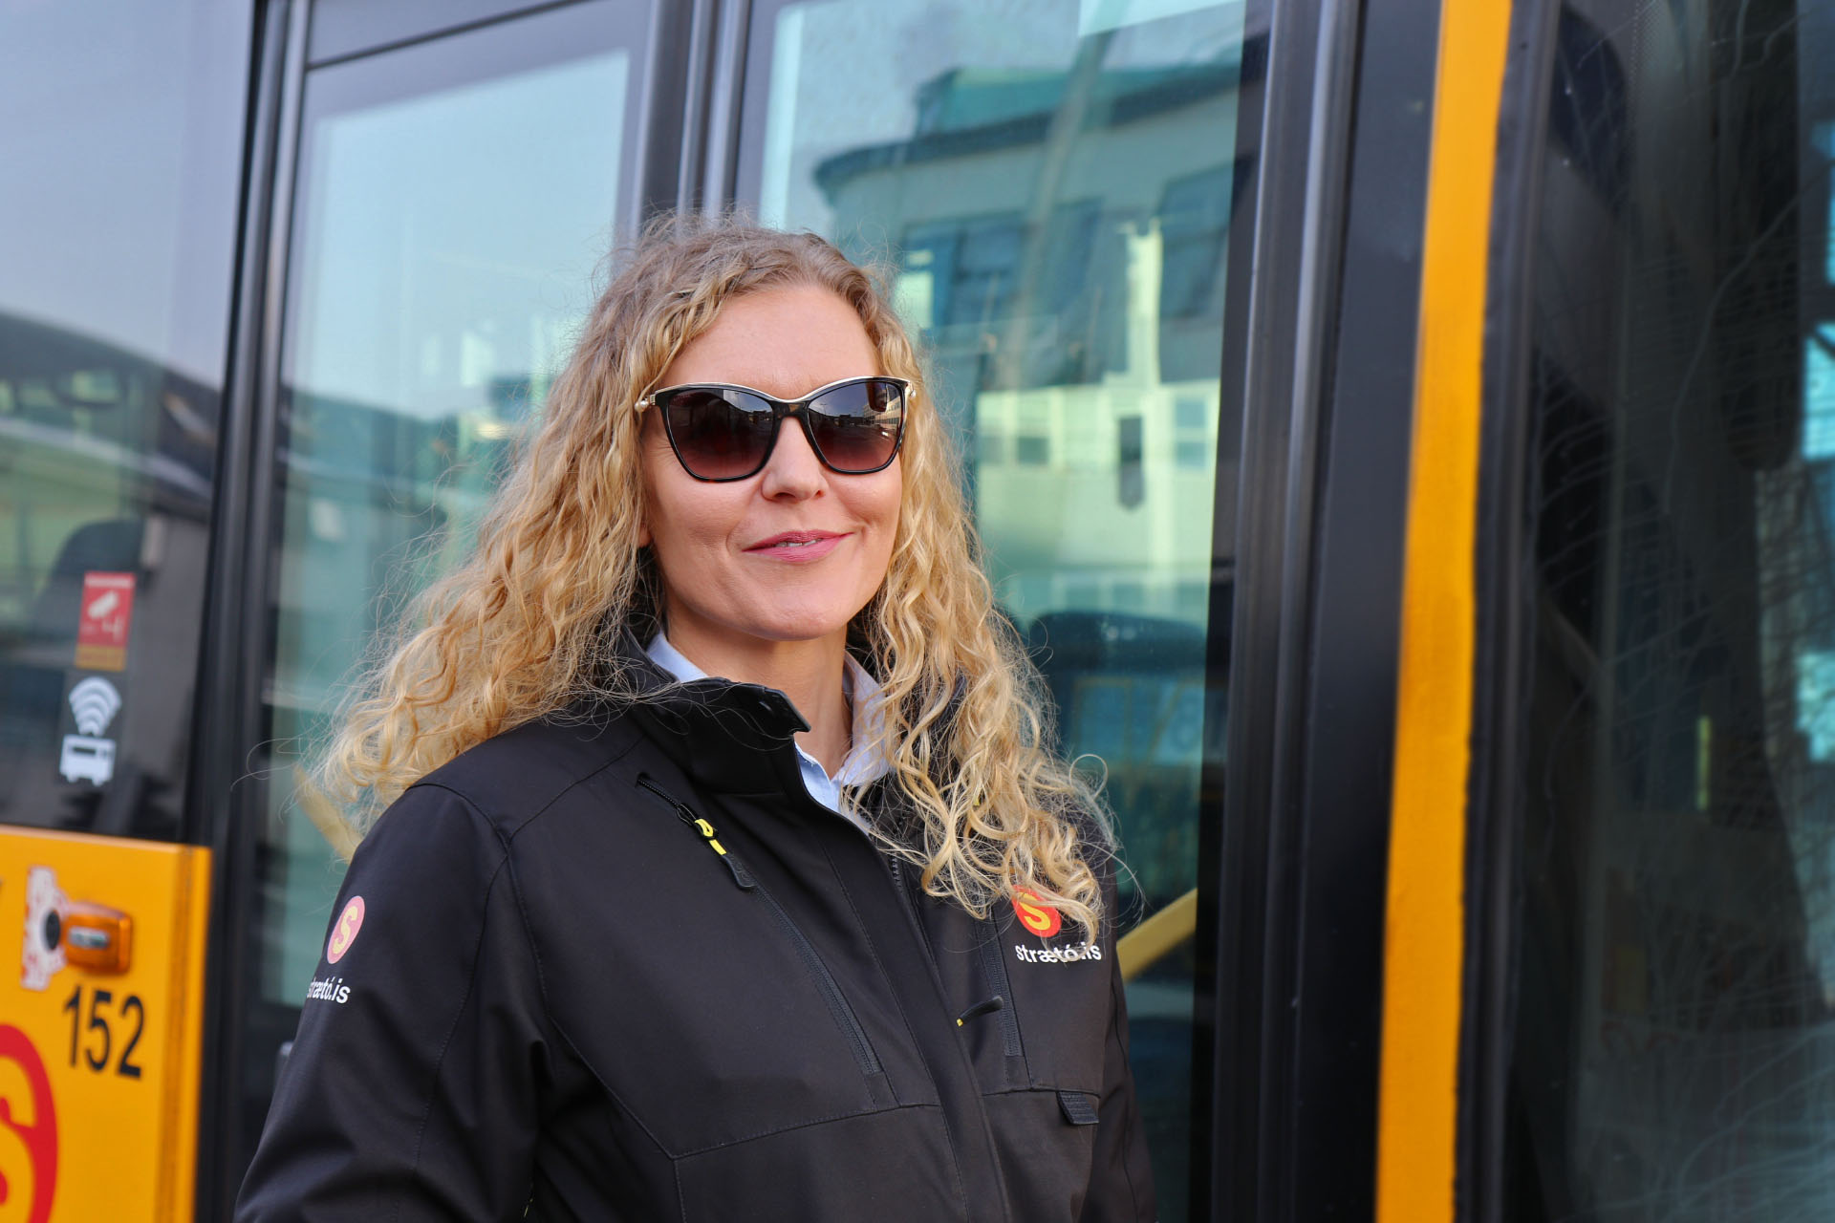
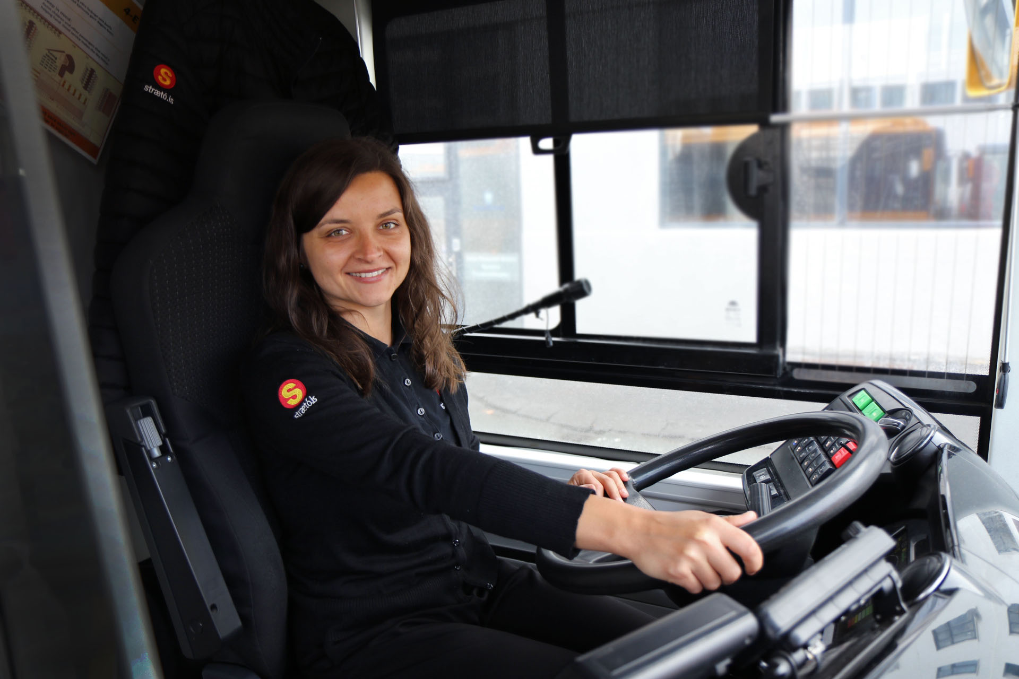
Konum hefur fjölgað í vagnstjórahópnum
Í dag eru konur 16% af vagnstjórum.
Erum búin að vera á markvissri vegferð síðustu ár að fjölga konum.
Framkvæmdarstjórn setti sér markmið um að fjölga þeim enn frekar og ná 20% hlutfalli á næstu 12 mánuðum.
Margar af þessum konum eru háskólamenntaðar.
Á döfinni
Kvennakvöld
Halda menningarkvöld
Starfsmannafélagið- inngilding

Slide 7
Tækifæri til að þróast
Margir sem hófu ferilinn sem vagnstjórar eru í dag flotafulltrúar, mentorar eða mönnunarfulltrúar.
Einn sviðsstjóri Strætó hóf feril sinn sem vagnstjóri.
Tveir sviðsstjórar hjá Strætó hófu sinn feril sem fulltrúar.
Deildarstjórar sem hafa unnið sig upp.
Öflugt fræðslustarf.
Umboð til athafna.

Slide 8
2014-2024 Inngilding hjá Strætó
Miklar breytingar á sl. 10 árum.
Breyttum hæfniskröfum varðand íslenskukunnáttu árið 2014 fyrir starf vagnstjóra.
Miklum breytingum fylgja áskoranir og tækifæri.
Mentorar og flotafulltrúar – erlendir starfsmenn.
Strætó hefur tekið mörg skref síðustu ár til að tryggja góða inngildingu.
Það má alltaf gera enn betur og við ætlum svo sannarlega að halda okkar góða starfi áfram.

Slide 9


